Slide 1

^{PREZENTACJA DLA KLASY 1 SP}
^{DO LEKCJI 4}
^{MODLIMY SIĘ}

Slide 2
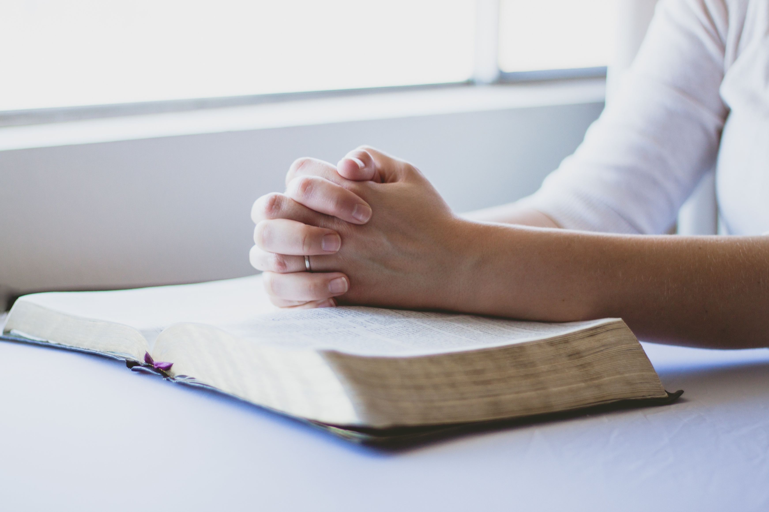

^{MODLIMY SIĘ}

Slide 3
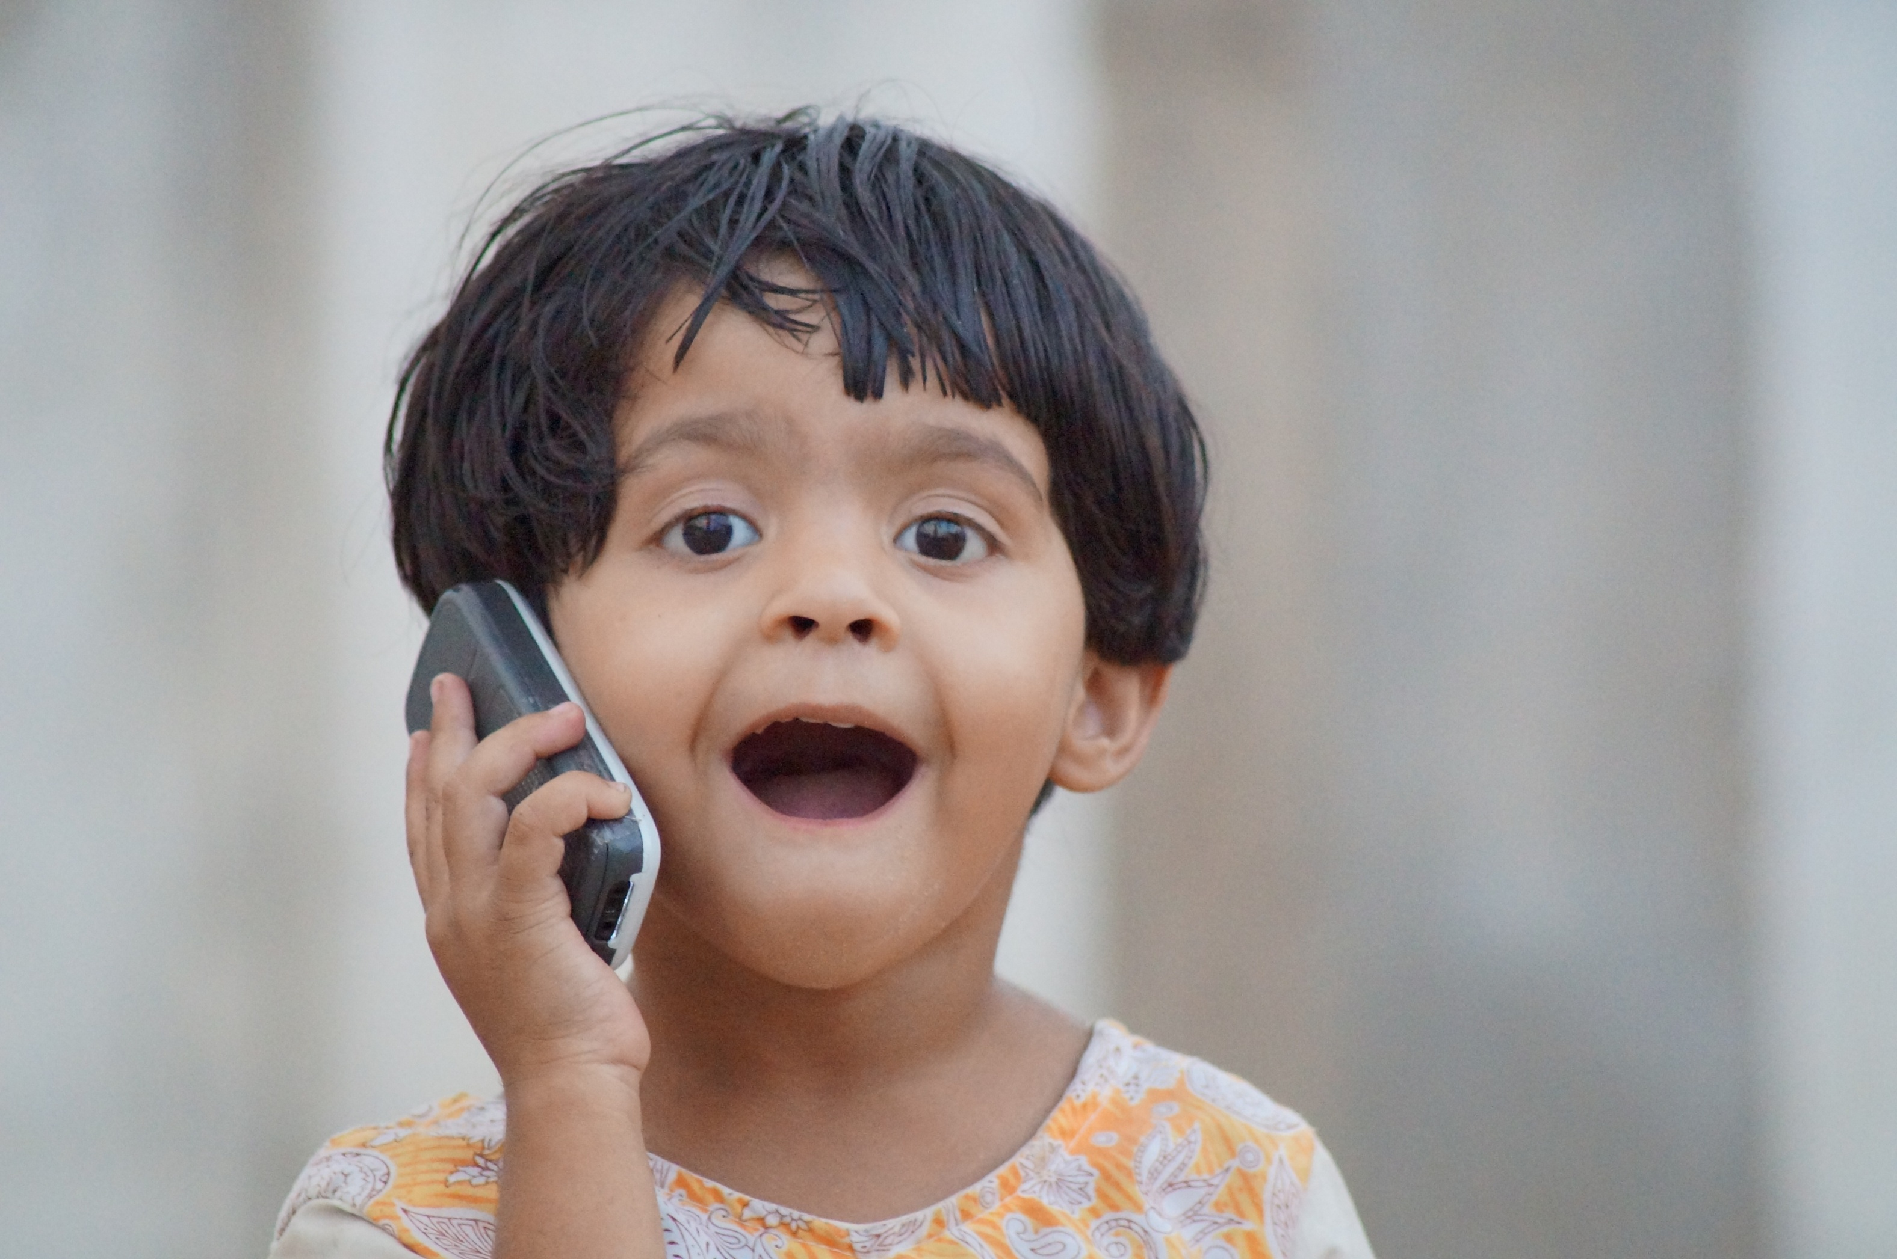
Modlitwa jest rozmową.
1

Slide 4
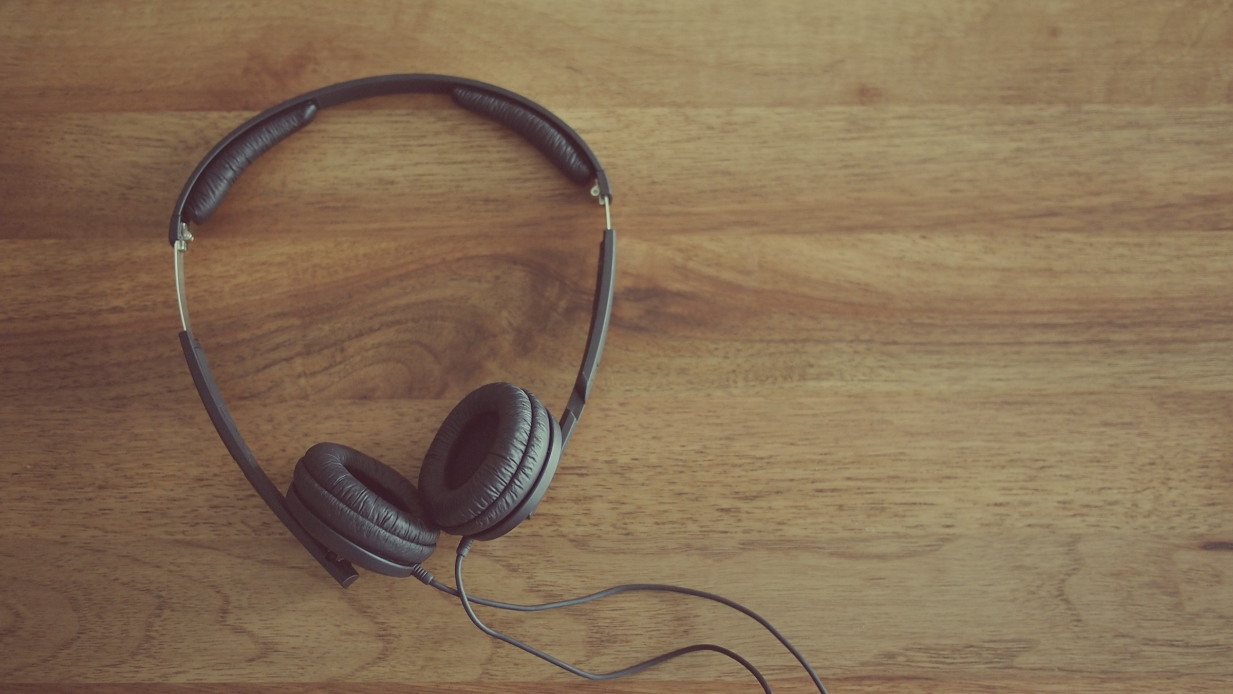
W czasie rozmowy ważne jest nie tylko mówienie, ale także słuchanie.
2

Slide 5
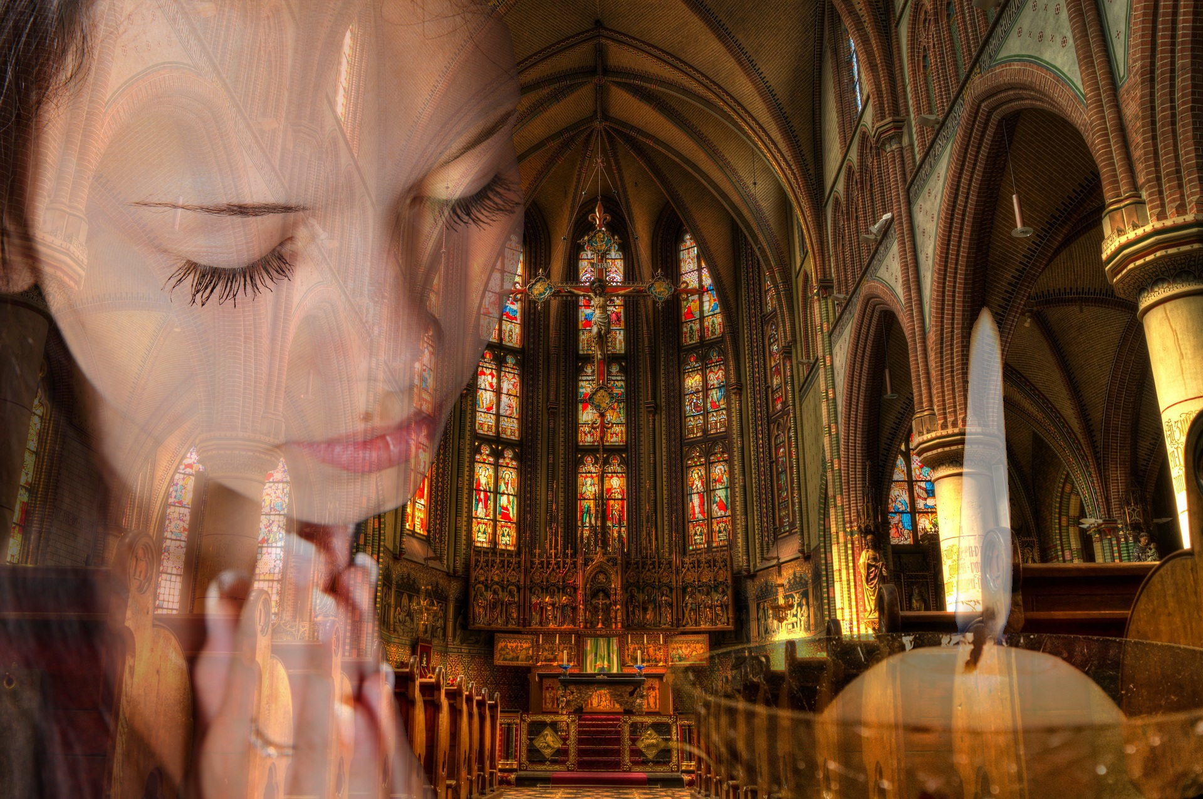
Modlitwa jest rozmową z Bogiem.
3

Slide 6
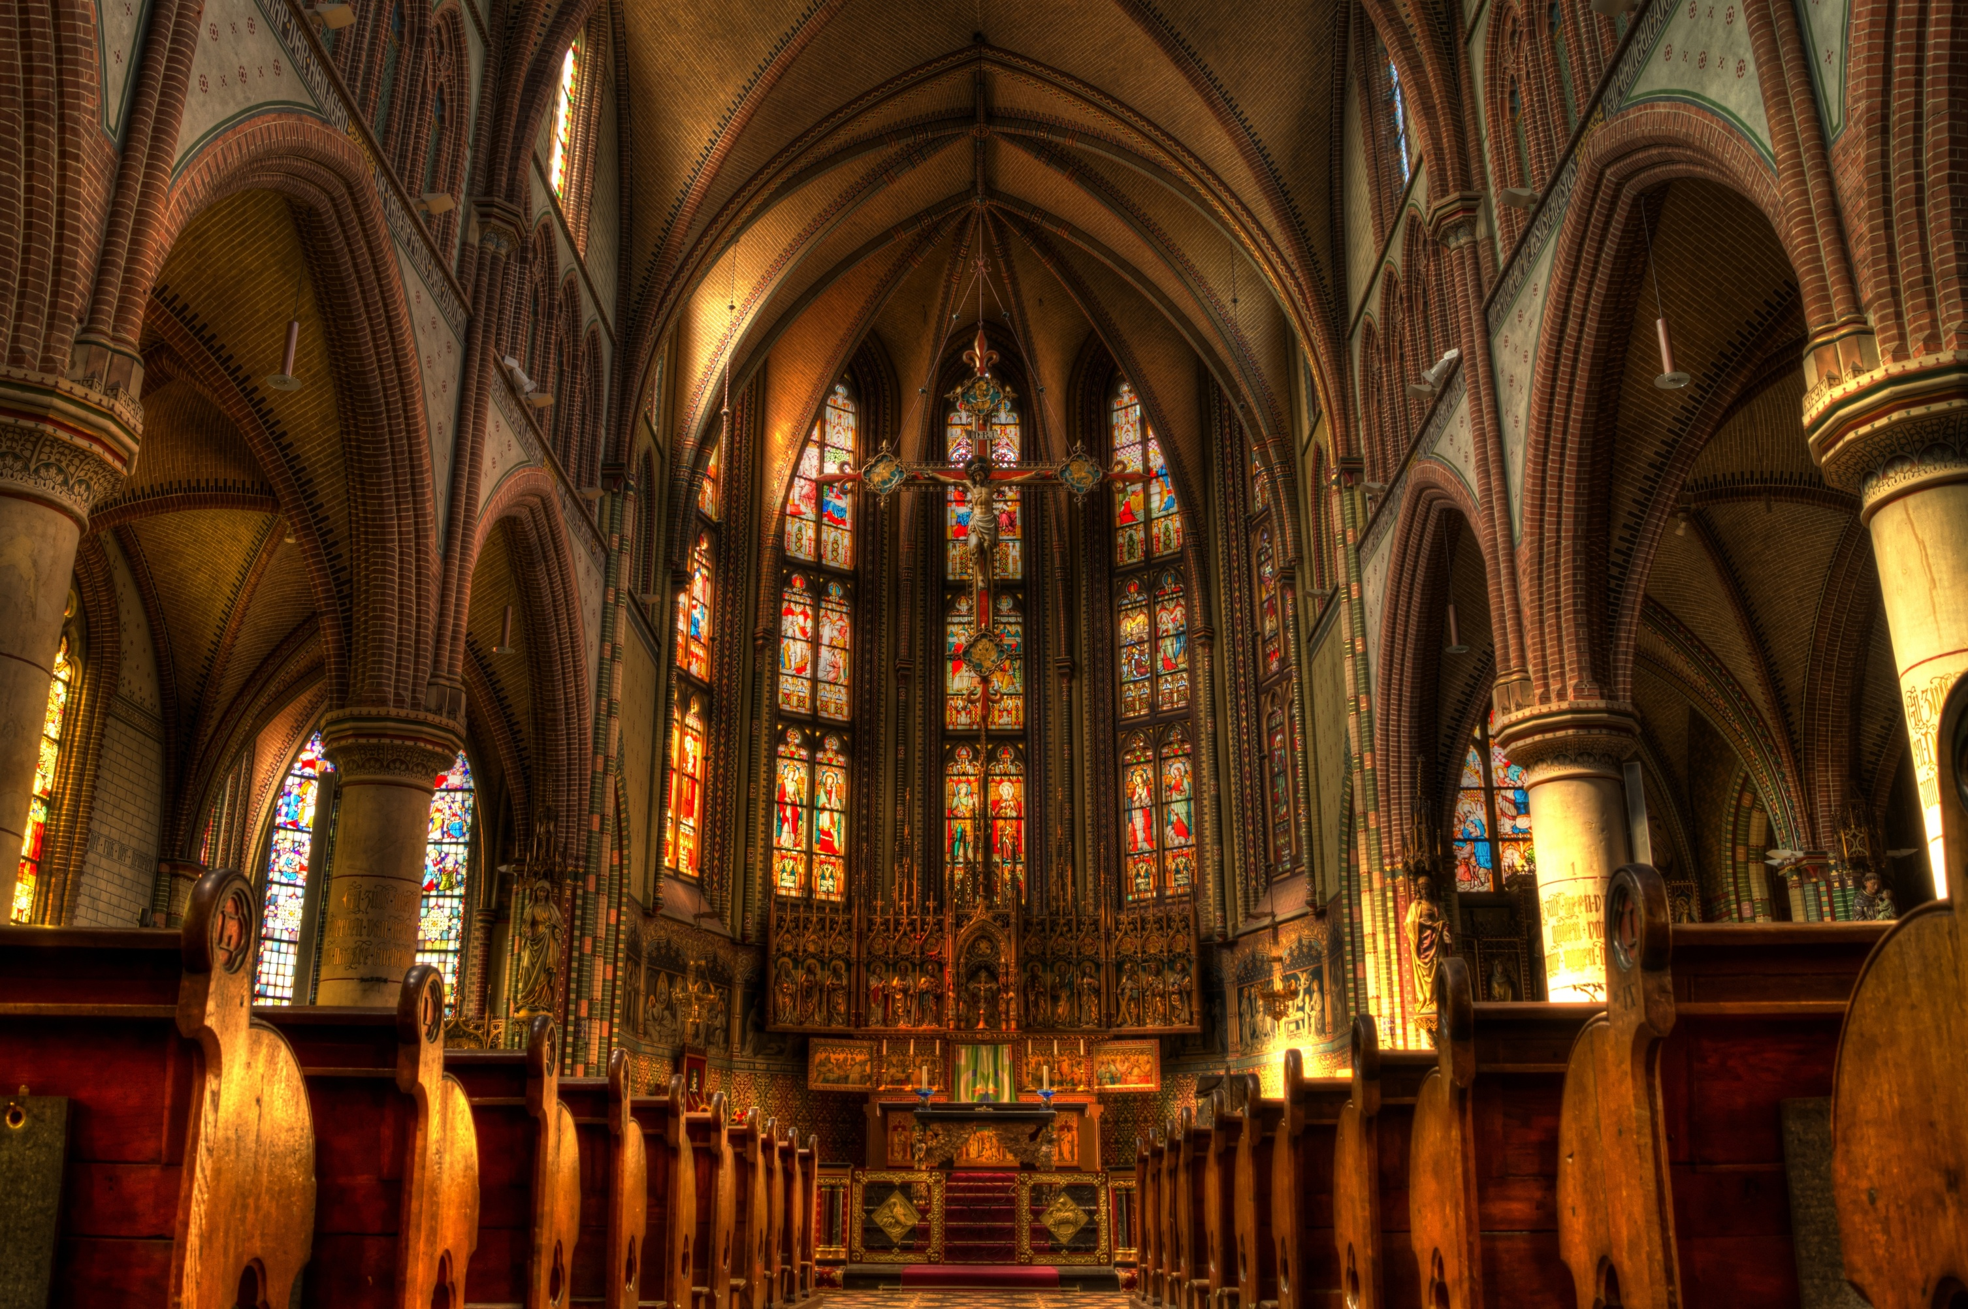
Modlić można się wszędzie, jednak kościół jest wyjątkowym miejscem, bo tu mieszka Bóg!
4

Slide 7
^{BIBLIOGRAFIA}
Jesteśmy w rodzinie Pana Jezusa. Podręcznik dla klasy pierwszej szkoły podstawowej, red. ks. prof. J. Szpet, D. Jackowiak. Wydawnictwo Święty Wojciech, Poznań 2012,
^{s. 14-15.}
^{Jesteśmy w rodzinie} Pana Jezusa. Poradnik metodyczny. Pierwsza klasa szkoły podstawowej, red. ks. prof. J. Szpet, D. Jackowiak. Wydawnictwo Święty Wojciech, Poznań 2012, s. 24-27.
^{FOTOGRAFIE}
^{pixabay.com}
5

